Slide 1



Slide 2

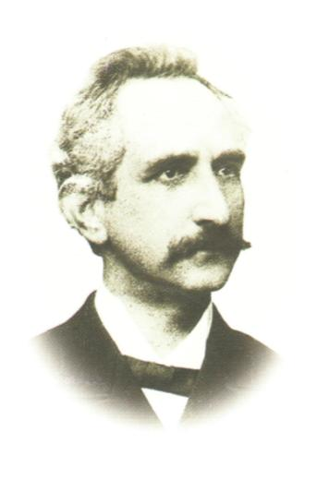

О том, как все начиналось
Тео Айффингер Анна Айффингер

Slide 3

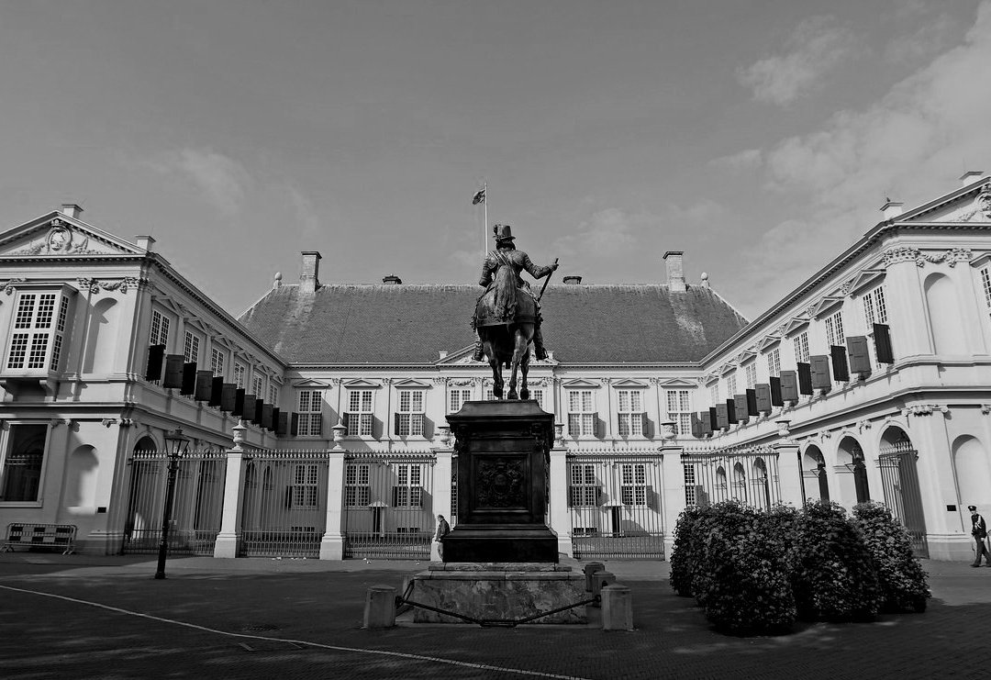
1875 Гаага Открытие магазина напротив королевского дворца Нордейнде

Slide 4
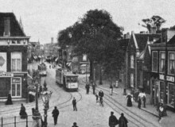
1882
Переезд в новый салона на самую популярную торговую улицу Hoog Westeinde

Slide 5


1897
Получают знак отличия «Поставщик для ее величества королевы-консорта Эммы»

Slide 6
1918 переезжают в новое здание в Гааге

Slide 7
1945
Переход на оптовый бизнес
1955
Продажа обоев с принтами

Slide 8
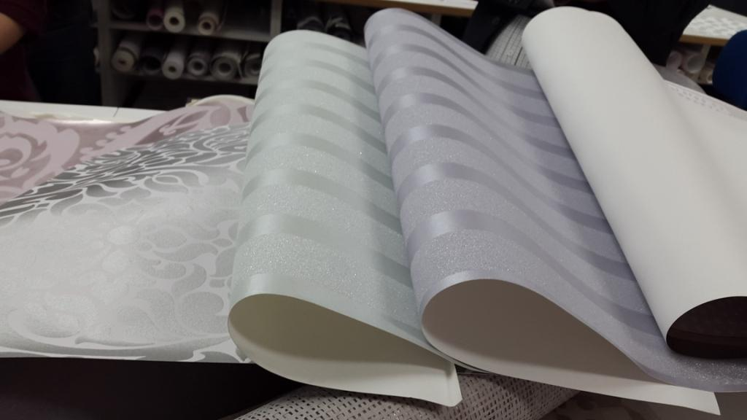
1995 создание собственных
коллекций

Slide 9
1995 создание своей дизайн-студии г.Зутермеер

Slide 10
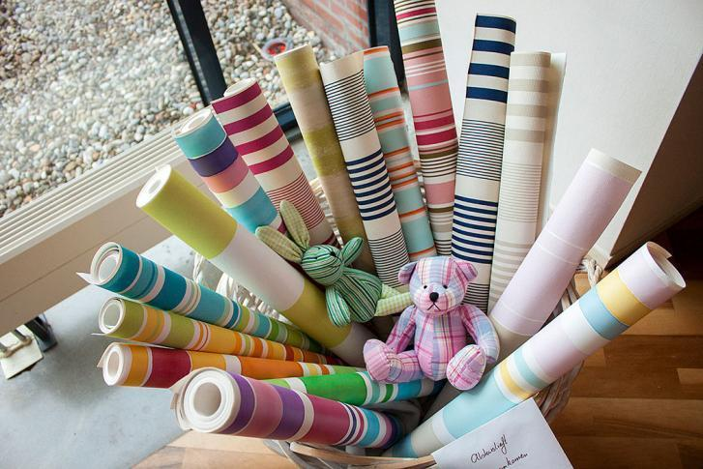
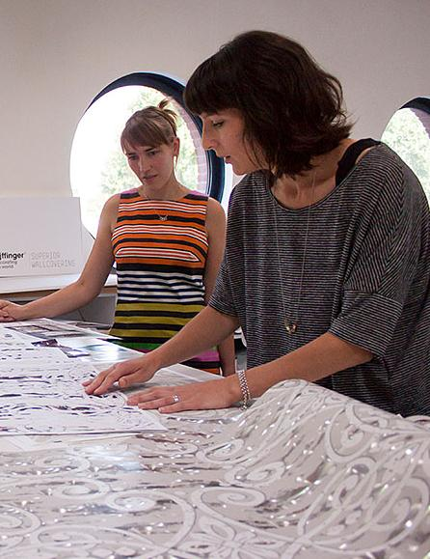
Дизайн-студия
«У нас прекрасная профессия: ты всегда находишься в поиске идеальных дизайнов»
«Eijffinger – это постоянная свобода в выборе чего-то нового»
«Хороший дизайн всегда самодостаточен, как будто он всегда был именно таким»
Notes:
Дизайн-студия Айфингер – это 4 девушки: Ханнеке, Шарлотта, Лидуин и Марли (Марли и Шарлотта – на фото).
Именно они создают все дизайны, которые вы видите в коллекциях Айфингер.
Все цитаты на слайде приведены со слов девушек.
Создавать дизайны для Eijffinger для них – это:
постоянное совершенствование каждого рисунка,
работа со старыми архивами Eijffinger,
продумывание, как один и тот же дизайн будет выглядеть в разных помещениях,
использование возможностей разных фактур,
отслеживание продаж по каждому рисунку и цвету

Slide 11

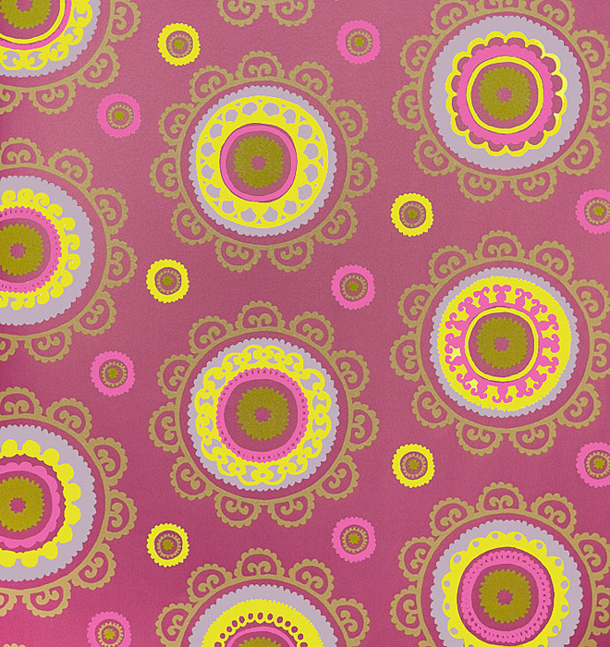


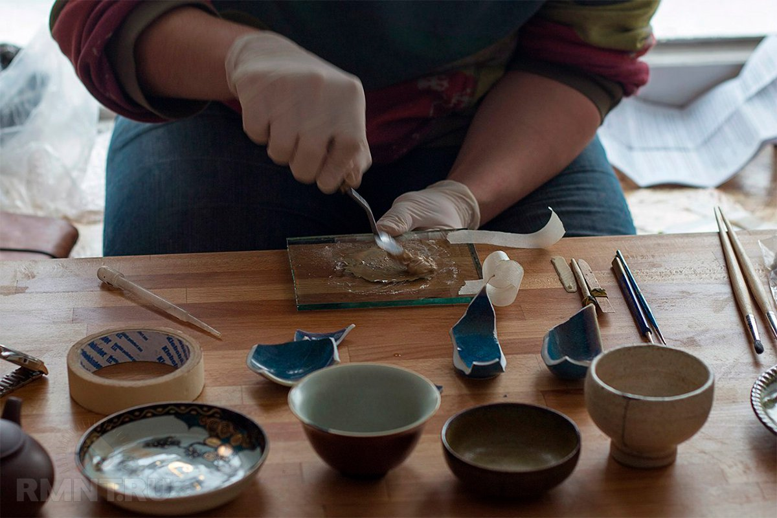
Как рождаются идеи?
путешествие в Узбекистан
модные тренды и архивные орнаменты
Искусство реставрации керамики кинцуги

Slide 12
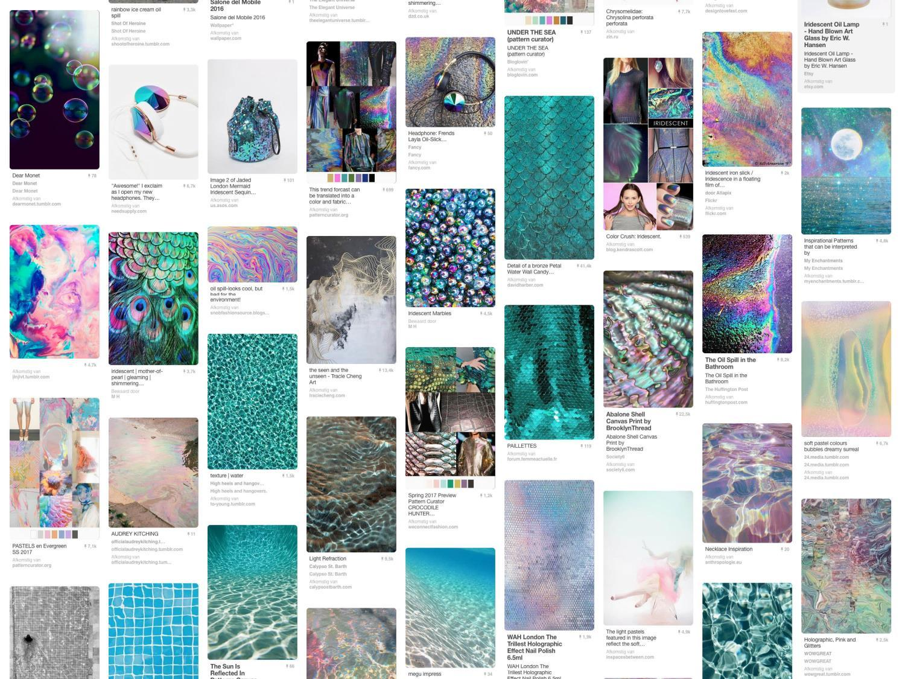
Notes:
Коллекция Reflect- отражение, как она рождалась и что послужило вдохновением

Slide 13


Slide 14
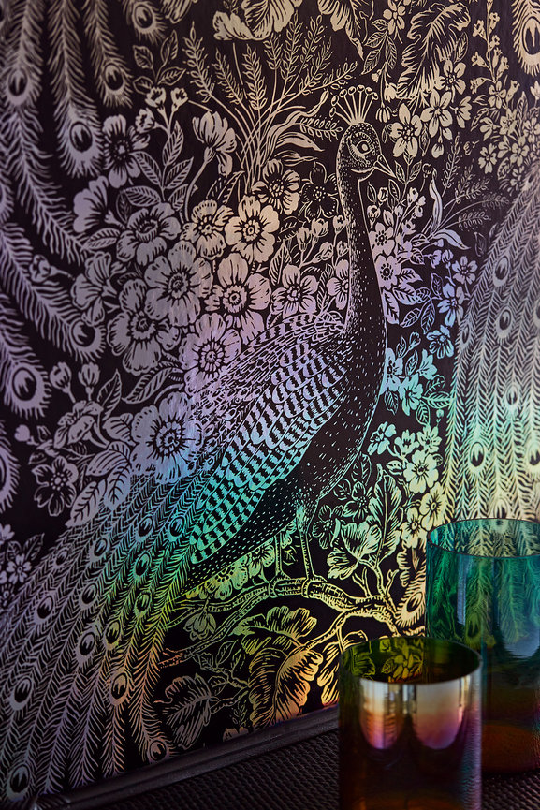
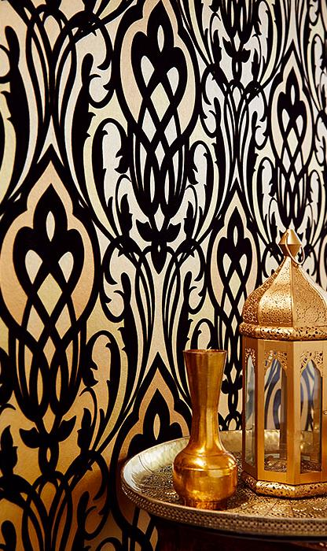
Классические дизайны в нестандартном исполнении
Notes:
Коллекции Yasmin, Reflect

Slide 15

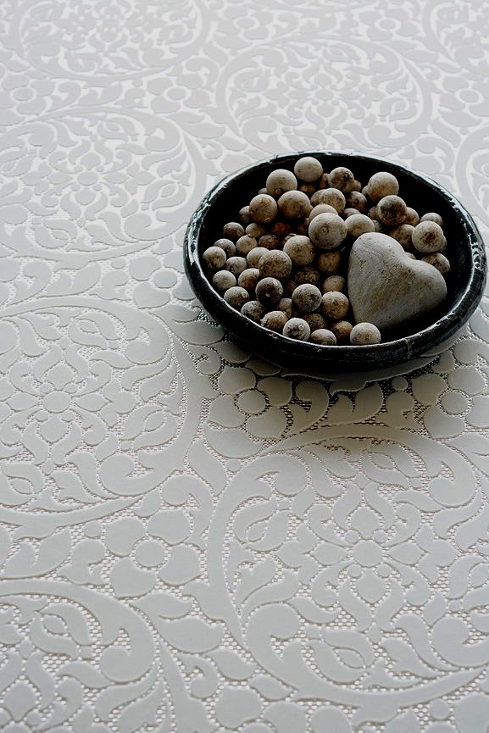
Notes:
Коллекции Venue, Whisper

Slide 16
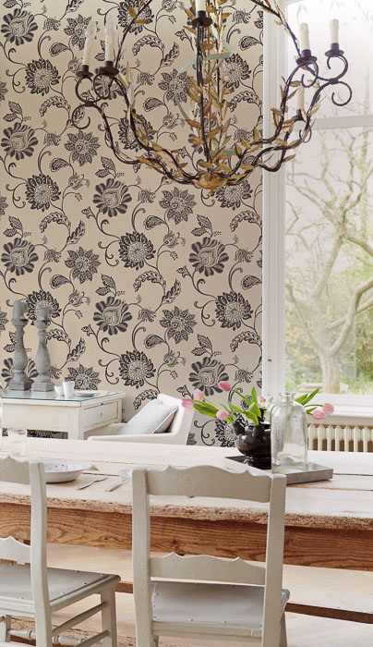
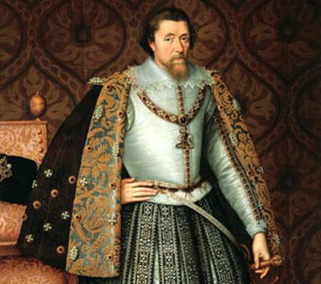

История и традиции
Notes:
Коллекция Salisbury, Якобинский цветок – рисунок цветка на подкладе накидки короля Якоба

Slide 17
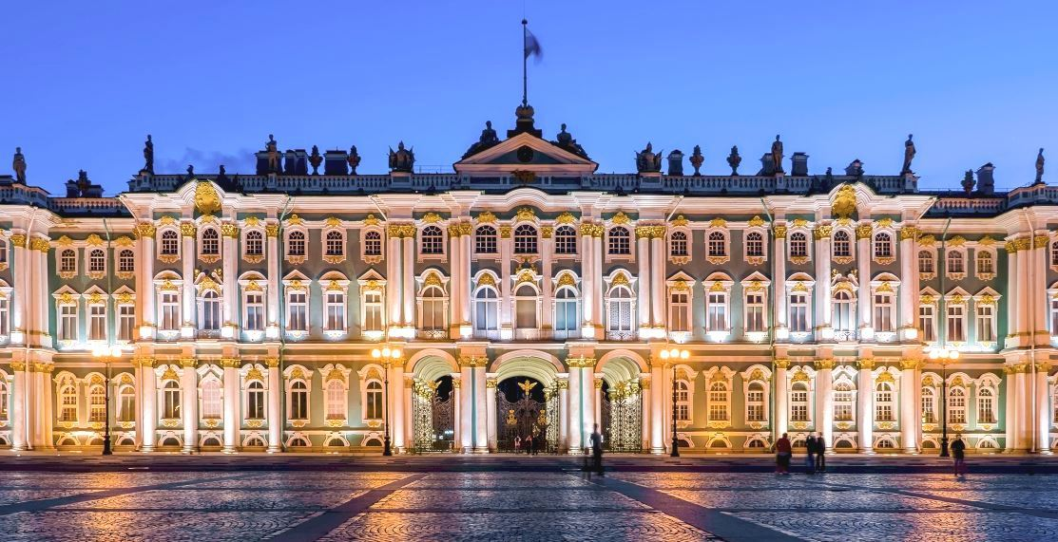
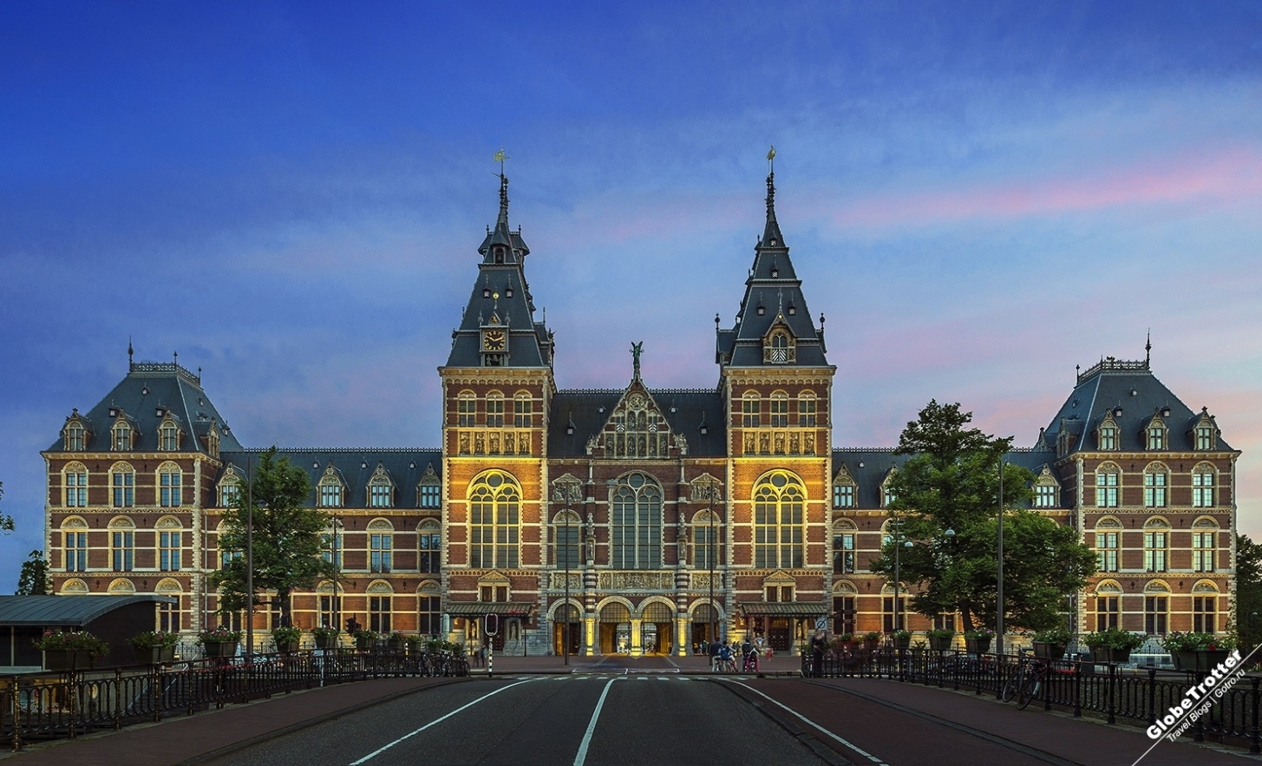
Санкт –Петербург
Амстердам
Амстердам
Амстердам

Slide 18
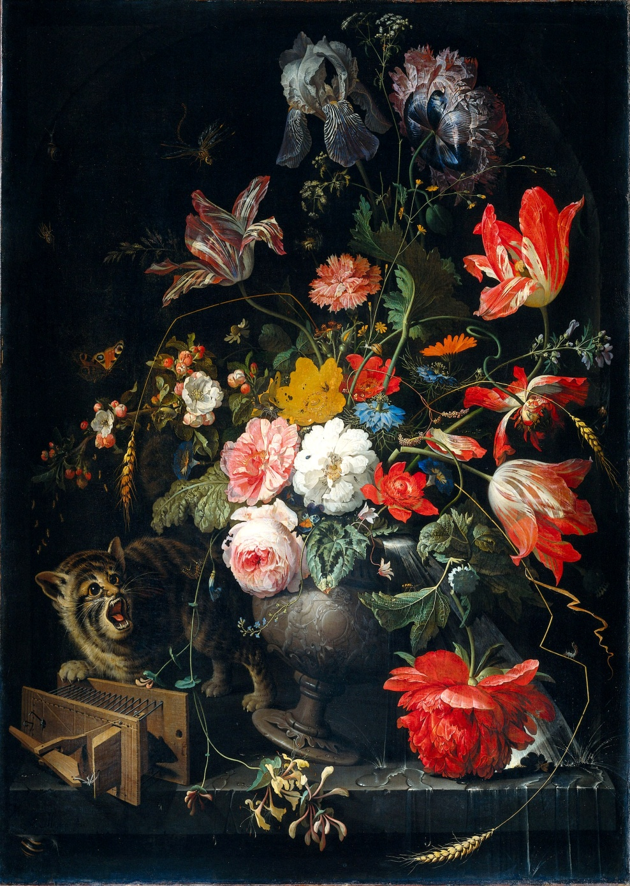
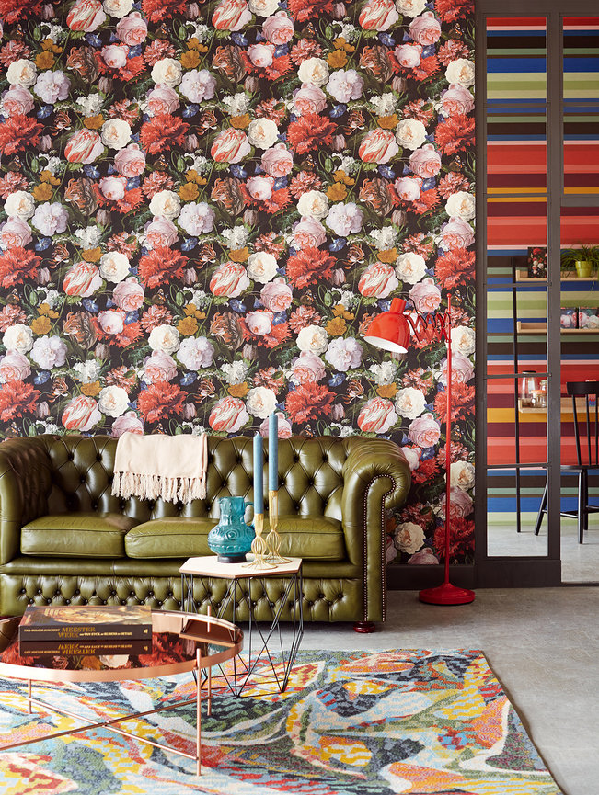
Коллекция Masterpiece
Notes:
Коллекция Masterpiece. Картина Abraham Mignon

Slide 19
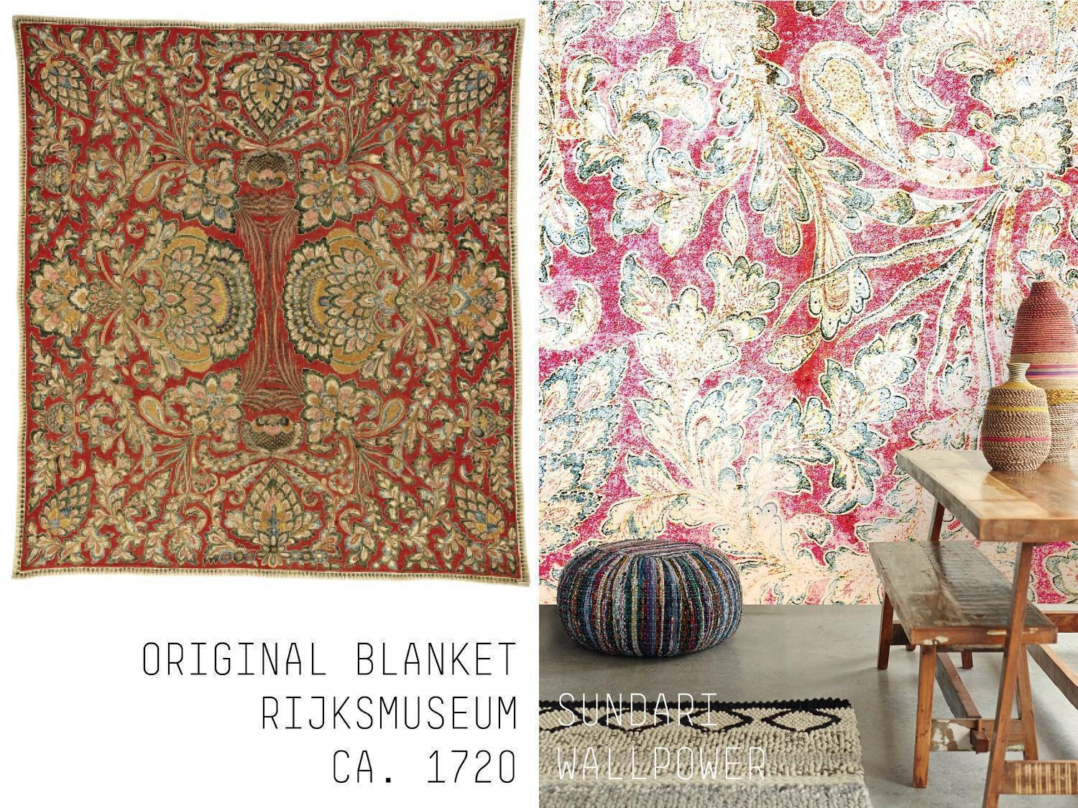
Notes:
Коллекция Sundari

Slide 20
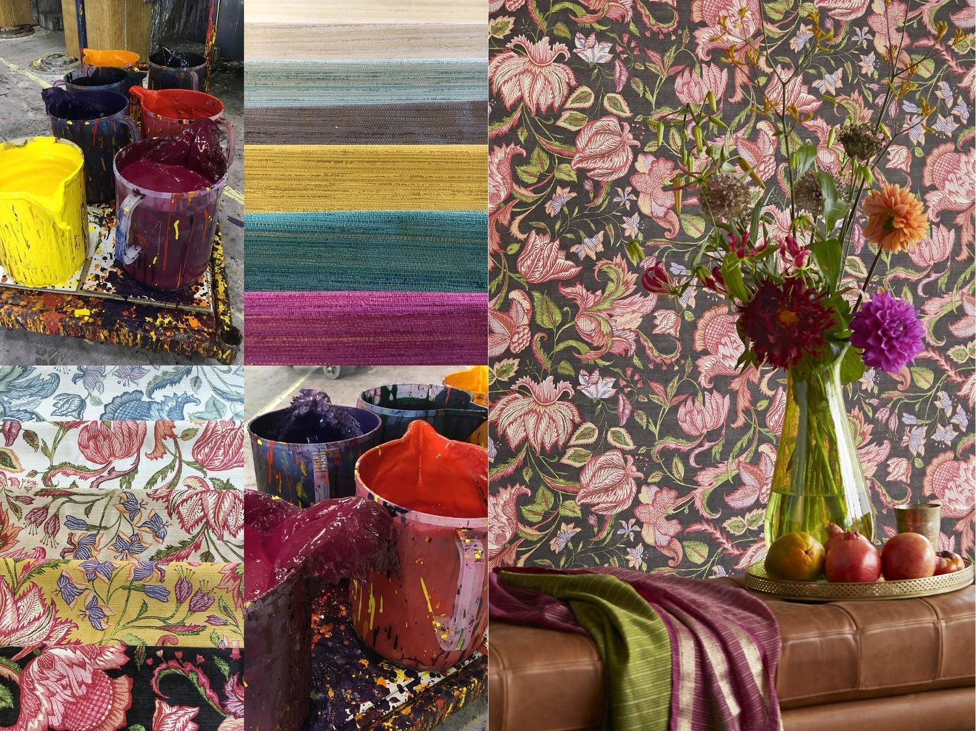
Notes:
Коллекция Sundari

Slide 21
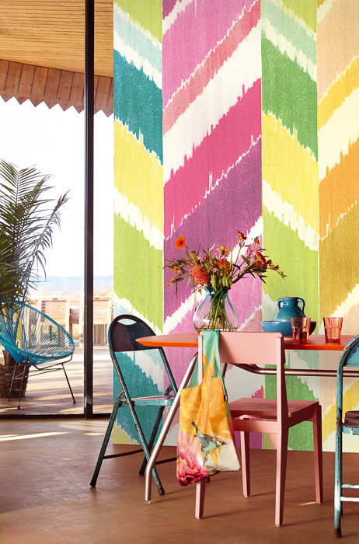
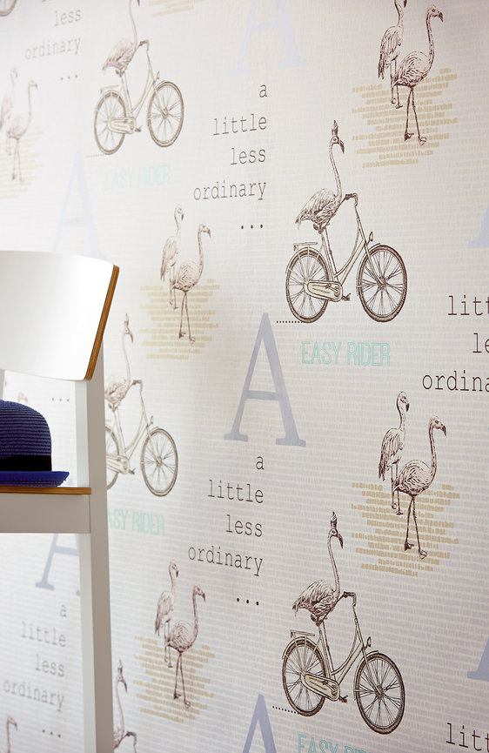
Узнаваемый стиль
Notes:
Коллекция Script (фламинго), Stripes – за основу взяты работы Марка Ротко

Slide 22
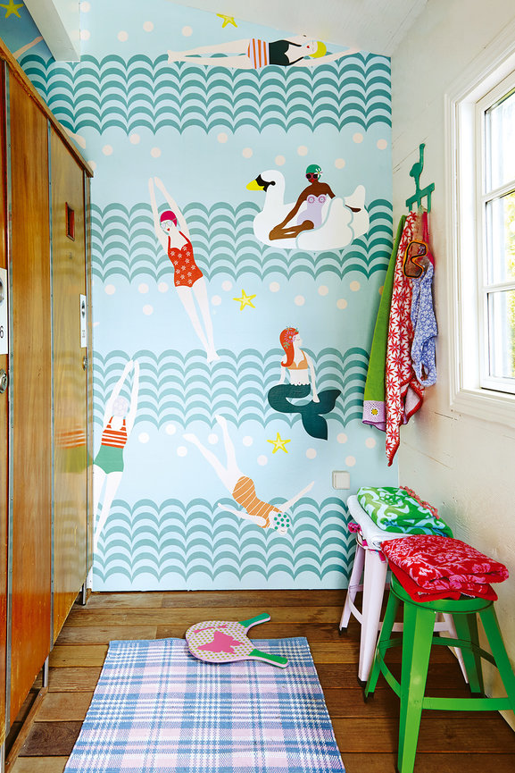
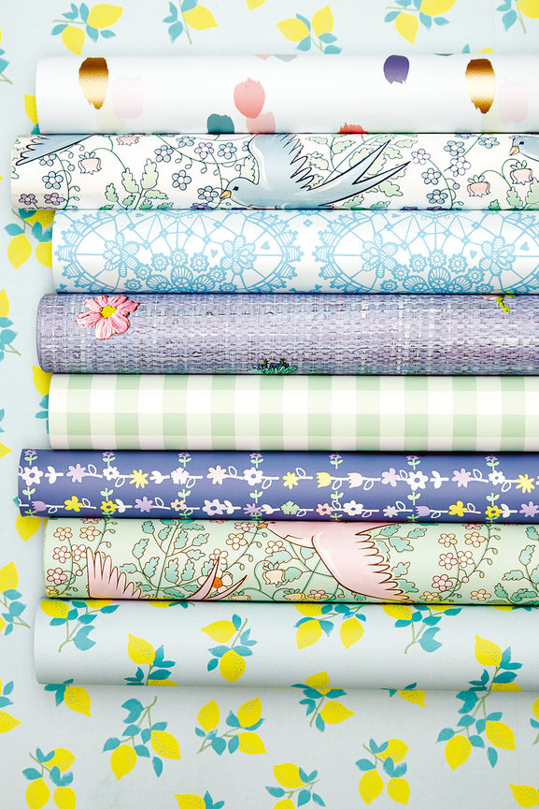

Notes:
Коллекция Rice

Slide 23


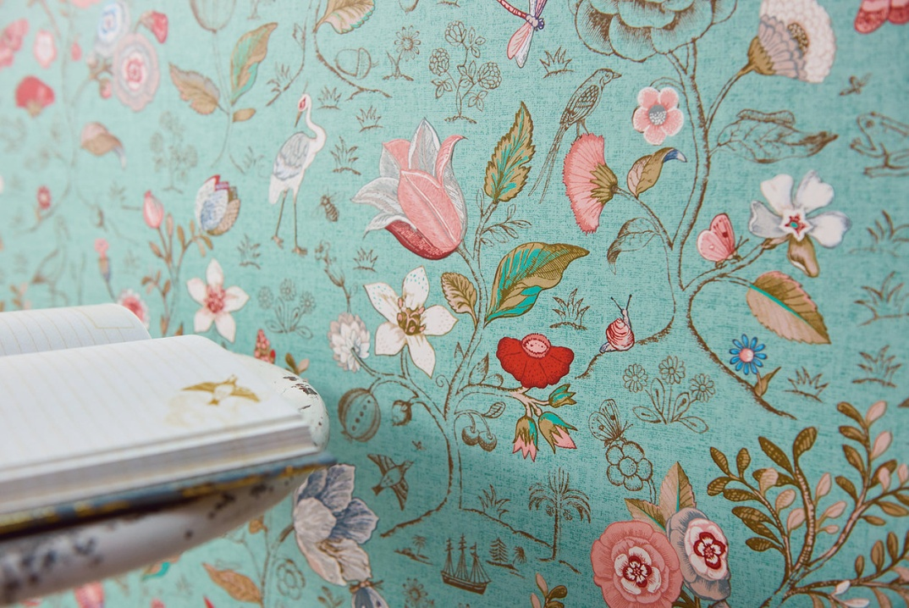
Notes:
Коллекция PIP IV

Slide 24
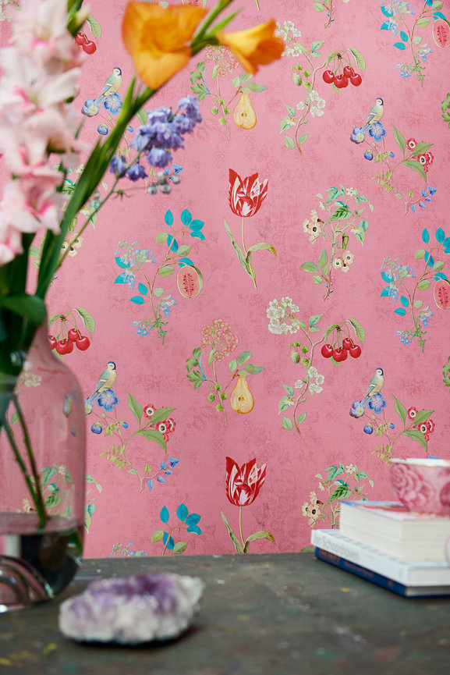
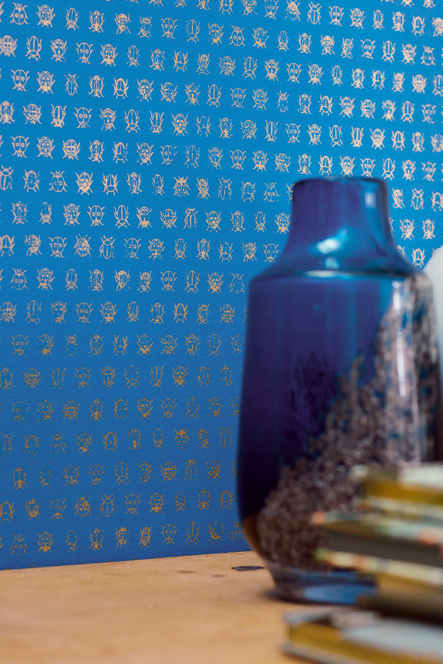
Notes:
Коллекция PIP IV

Slide 25



Slide 26
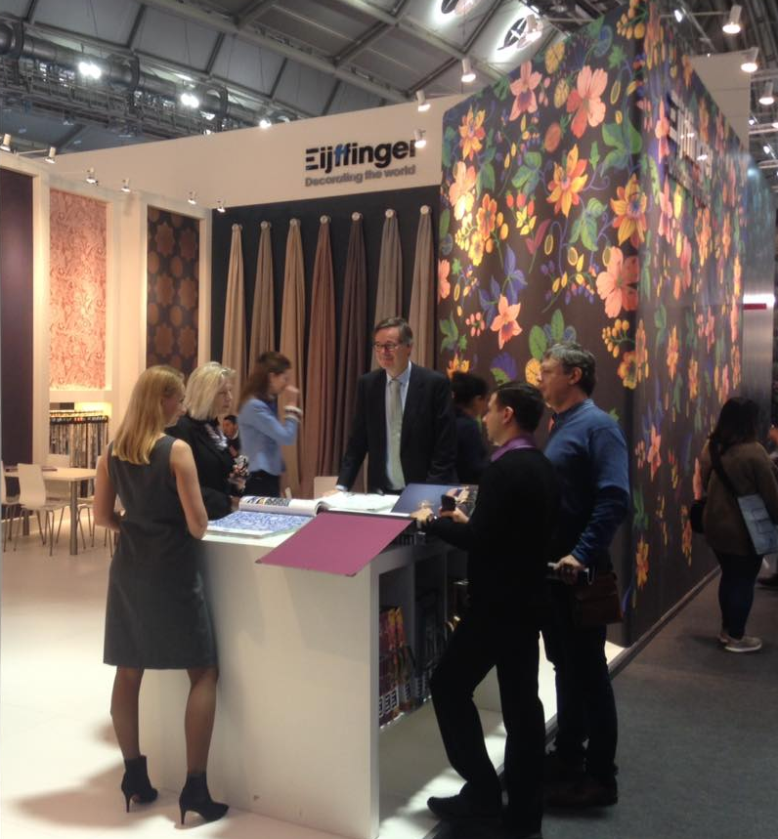
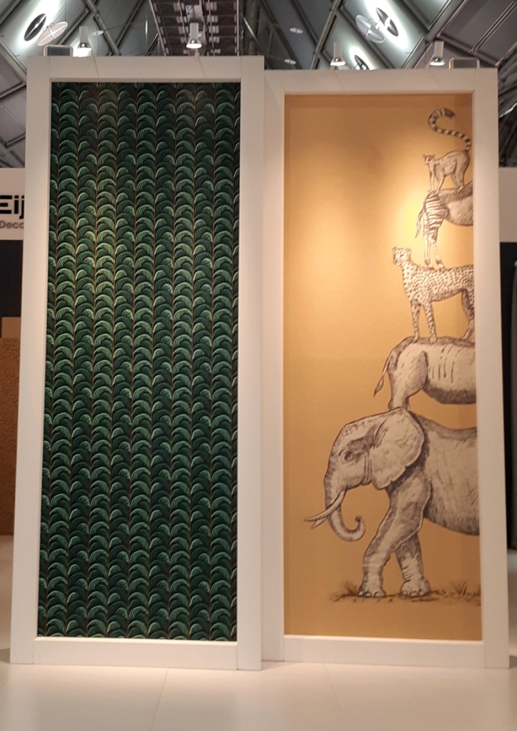

Slide 27
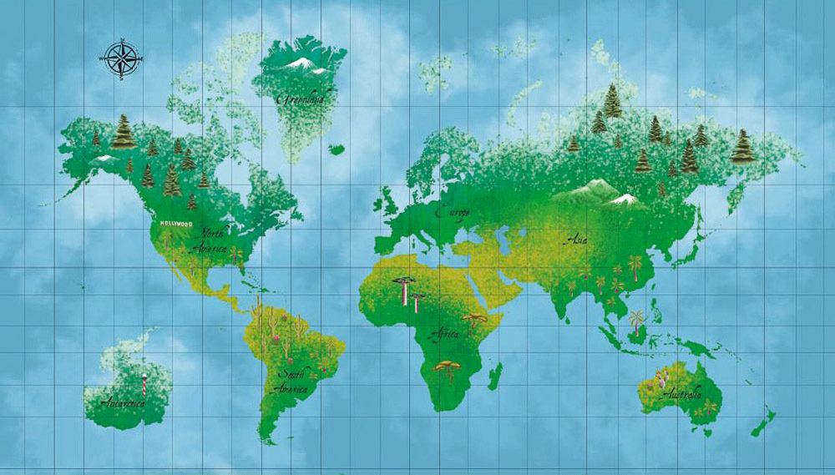
Дистрибуция более чем в 100 стран мира
Notes:
Панно из коллекции Hits for kids

Slide 28
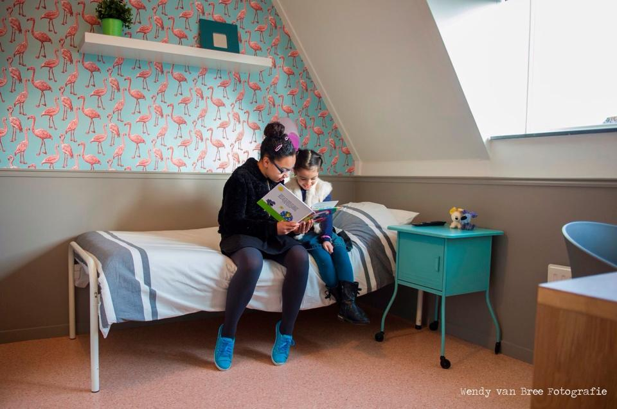
Проекты
Коллекция SCRIPT

Slide 29
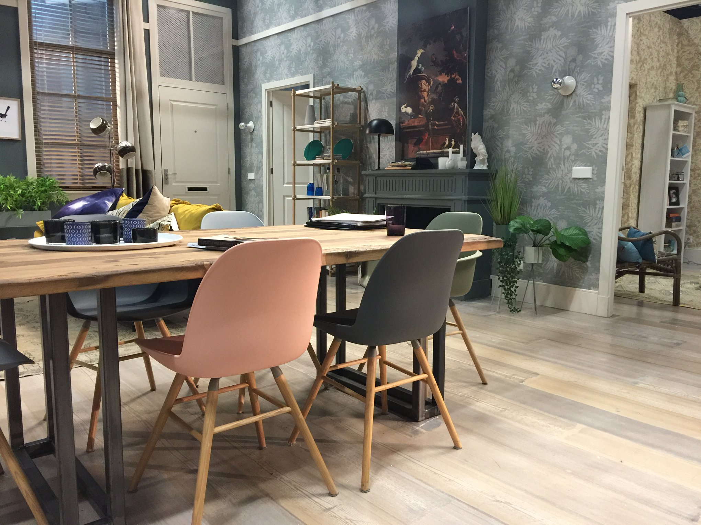
Коллекция Lino

Slide 30
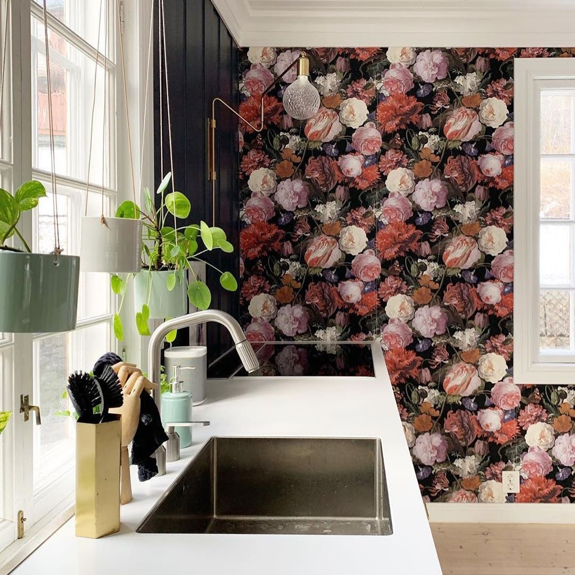

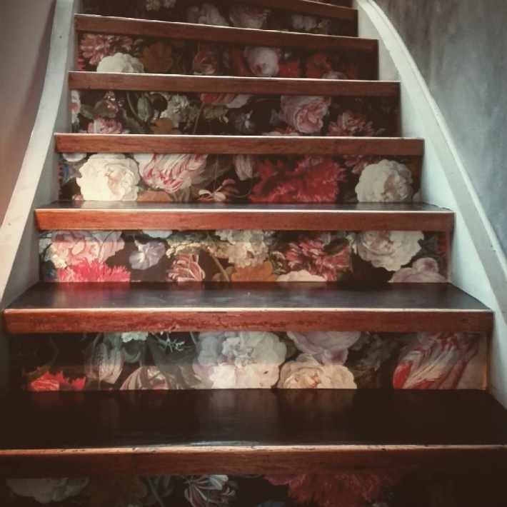
Коллекция Masterpiece
Notes:
На слайде представлены фото жилого интерьера. И фото с одной из телепрограмм, в которой в качестве фона на стене использованы обои из коллекции Masterpiece. ТВ-шоу HNTM, так же в качестве фона использовались еще и обои из коллекции Vivid.

Slide 31
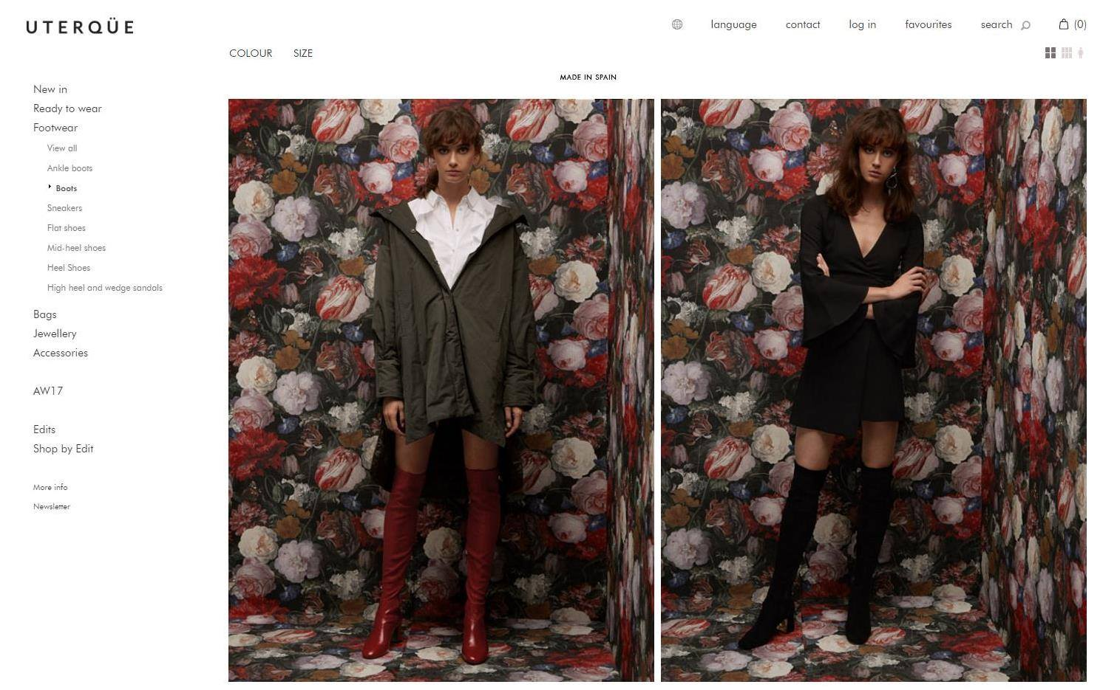
Коллекция Masterpiece

Slide 32
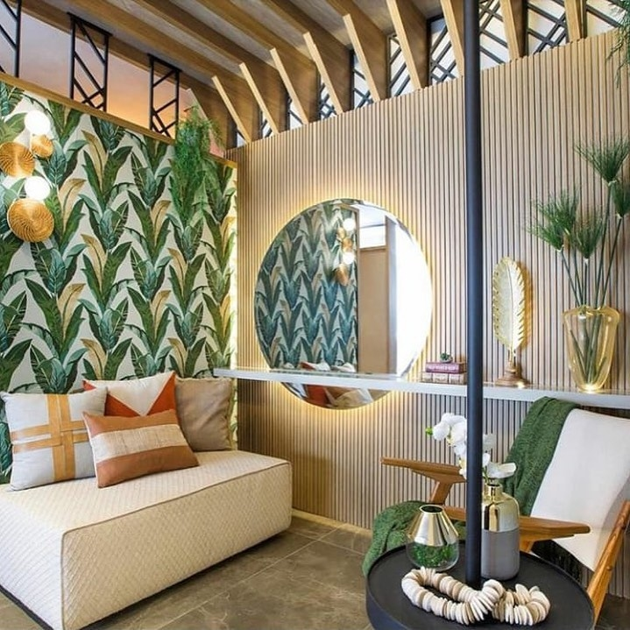
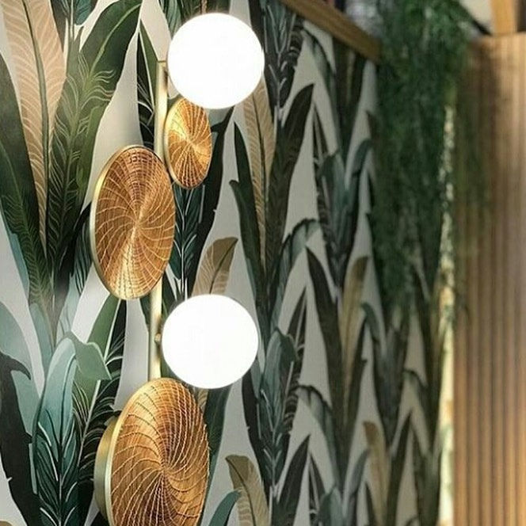
Коллекция Vivid

Slide 33
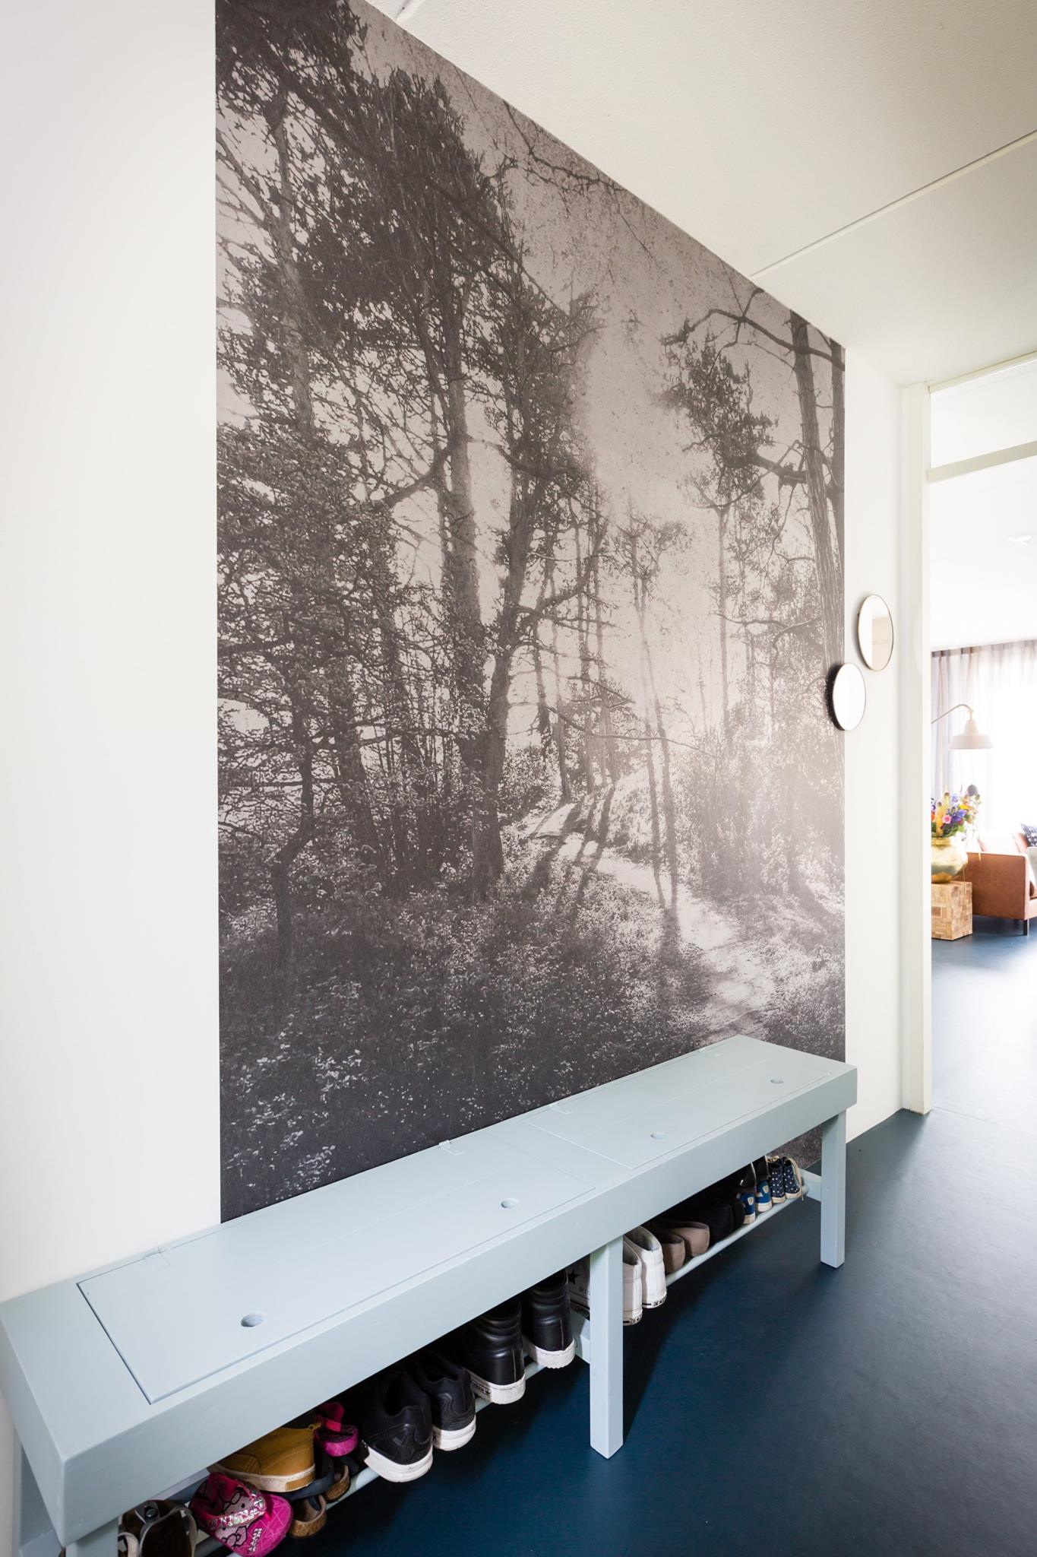
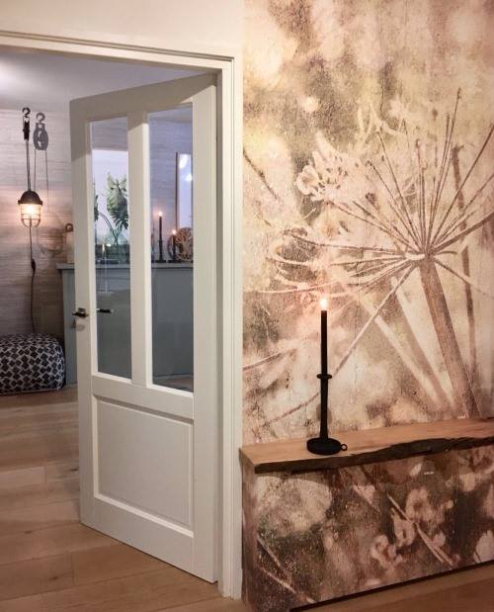
Коллекция Lino

Slide 34
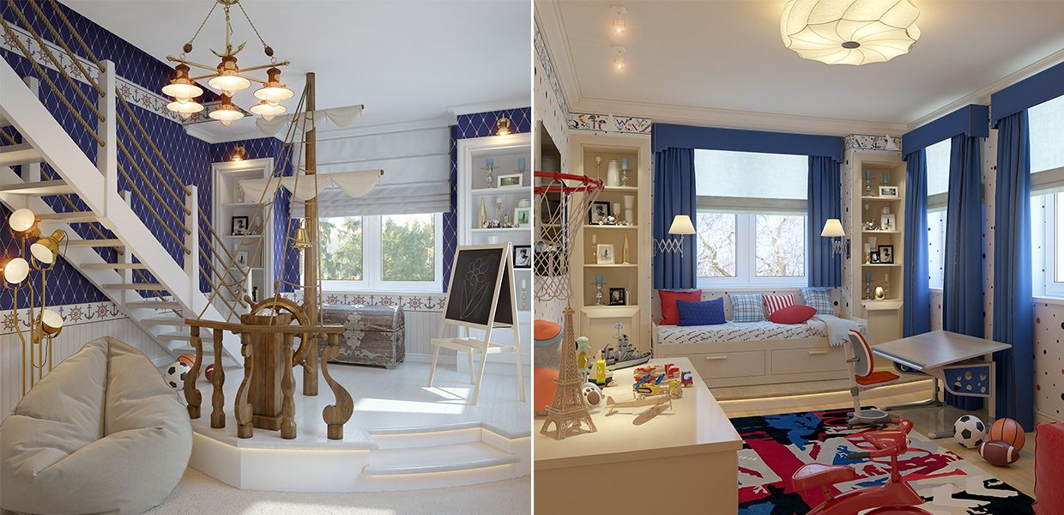
Коллекция Atlantic г. Москва

Slide 35
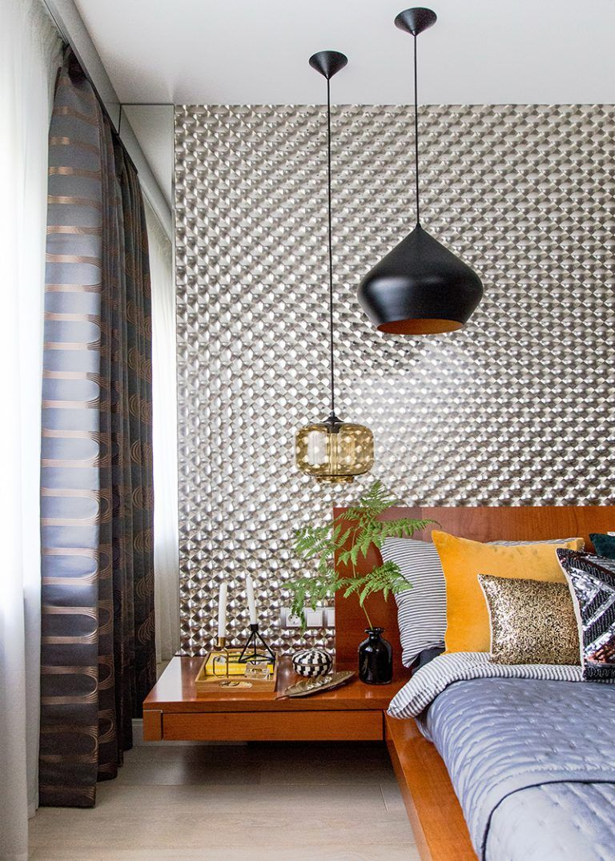
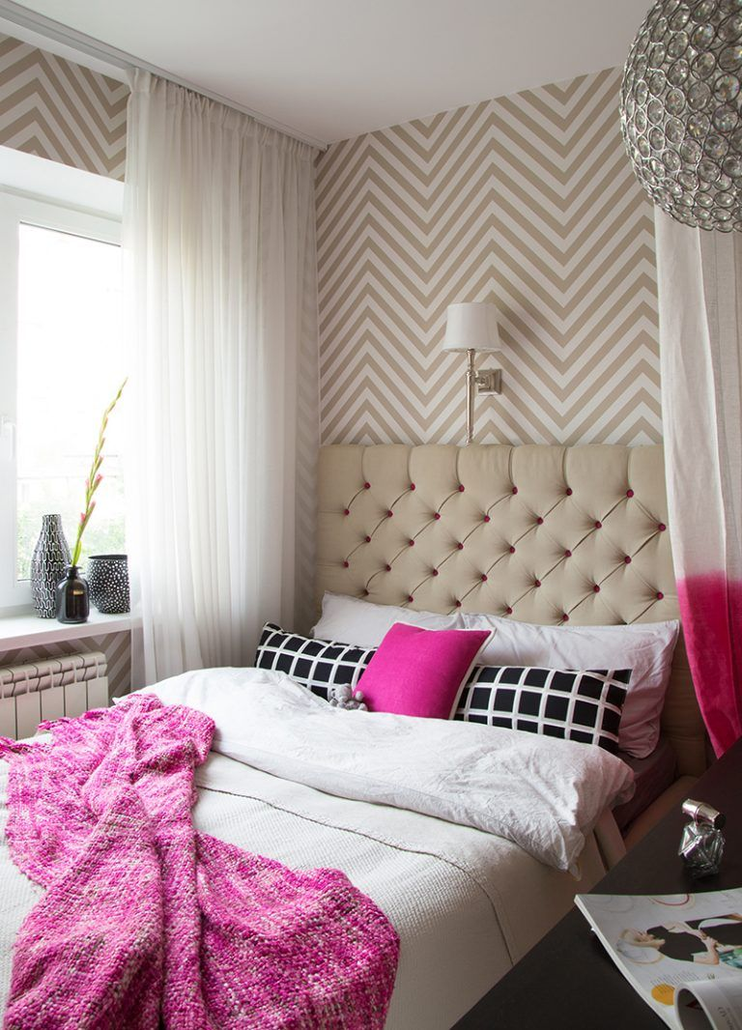
Venue и Stripes г. Санкт-Петербург

Slide 36

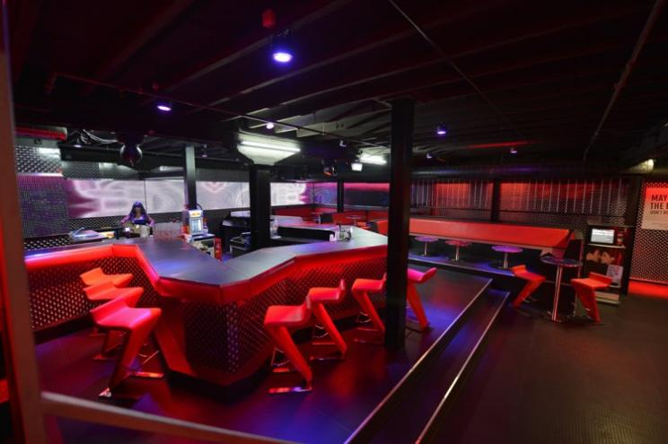
Клуб MAD в Лозанне (Швейцария), Коллекция Venu
Notes:
Клуб MAD в Лозанне (Швейцария), Коллекция Venue

Slide 37
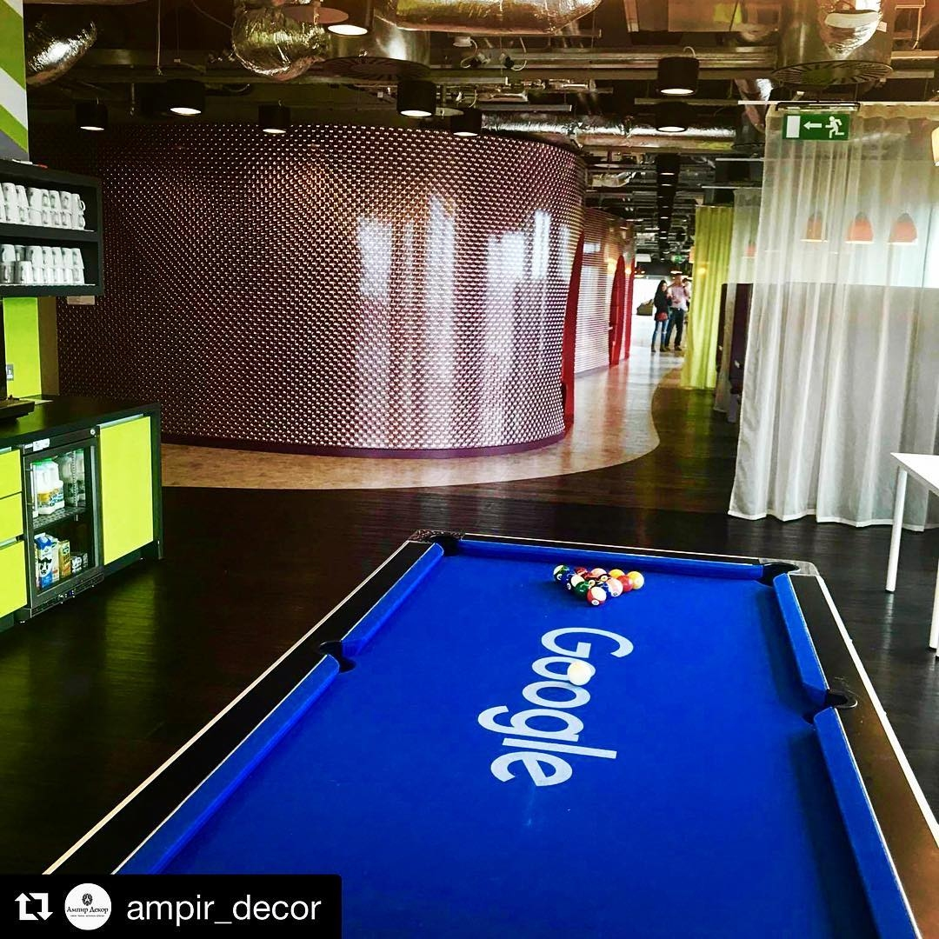
Офис Google коллекция Club

Slide 38
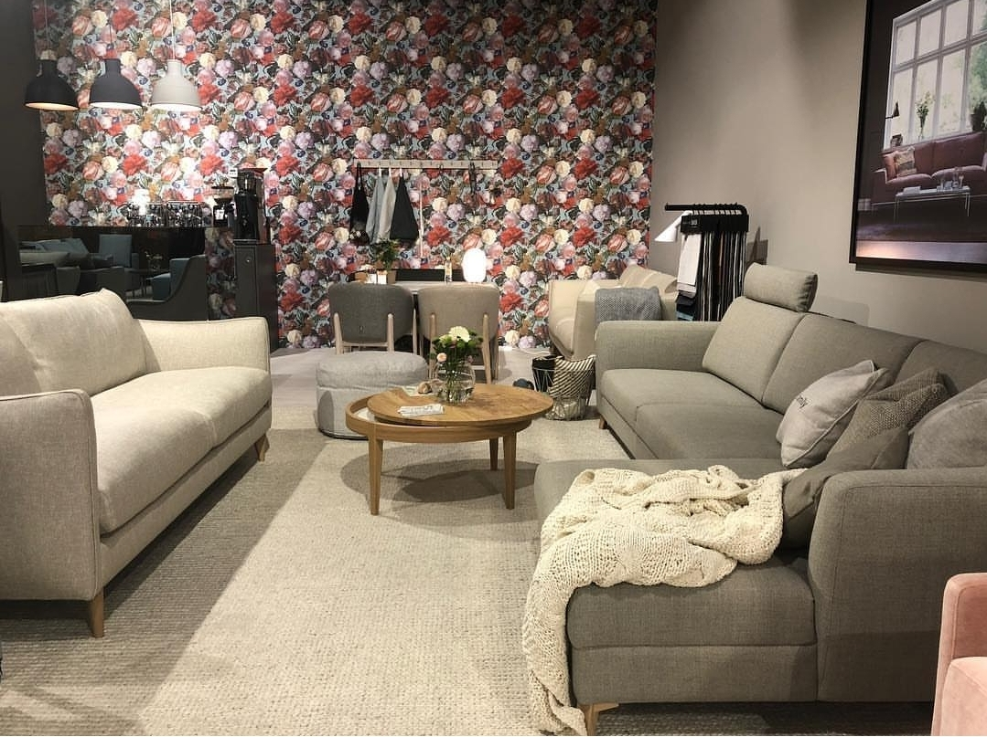
Maison Objet 2018 фабрика мебели SITS /Польша/, Masterpiece

Slide 39
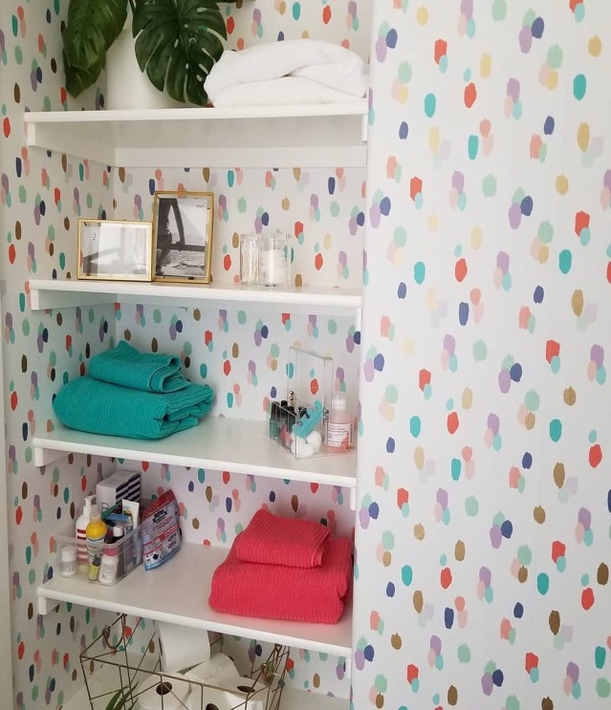
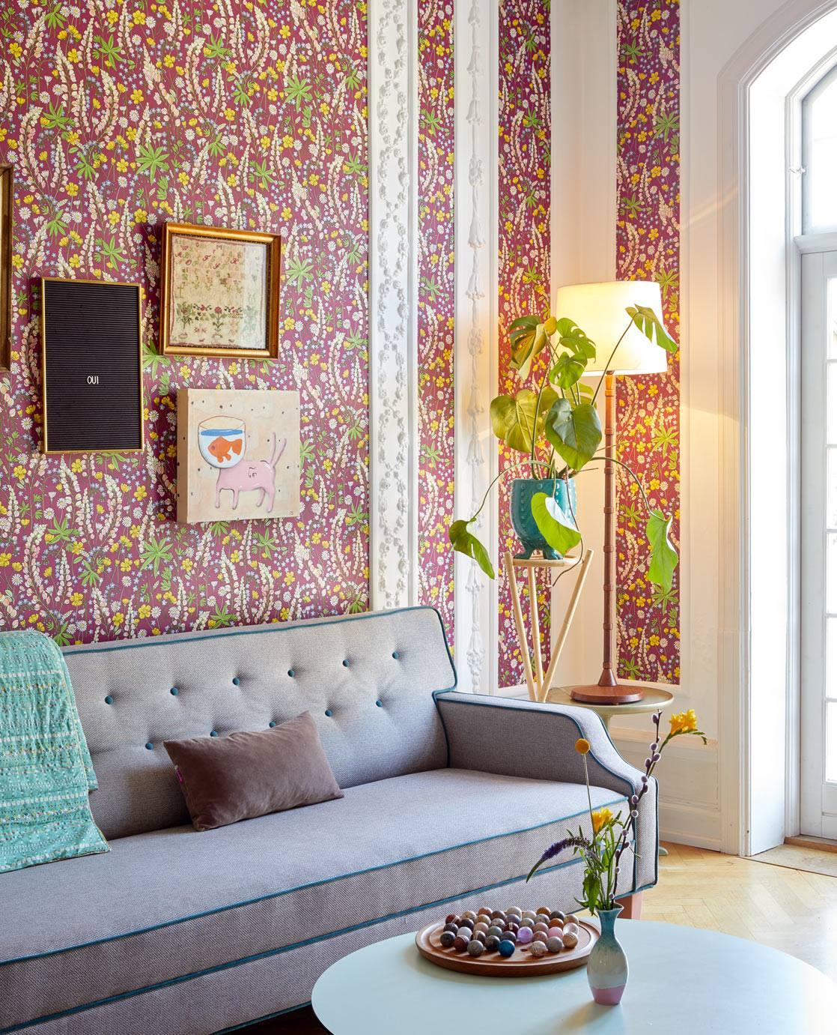
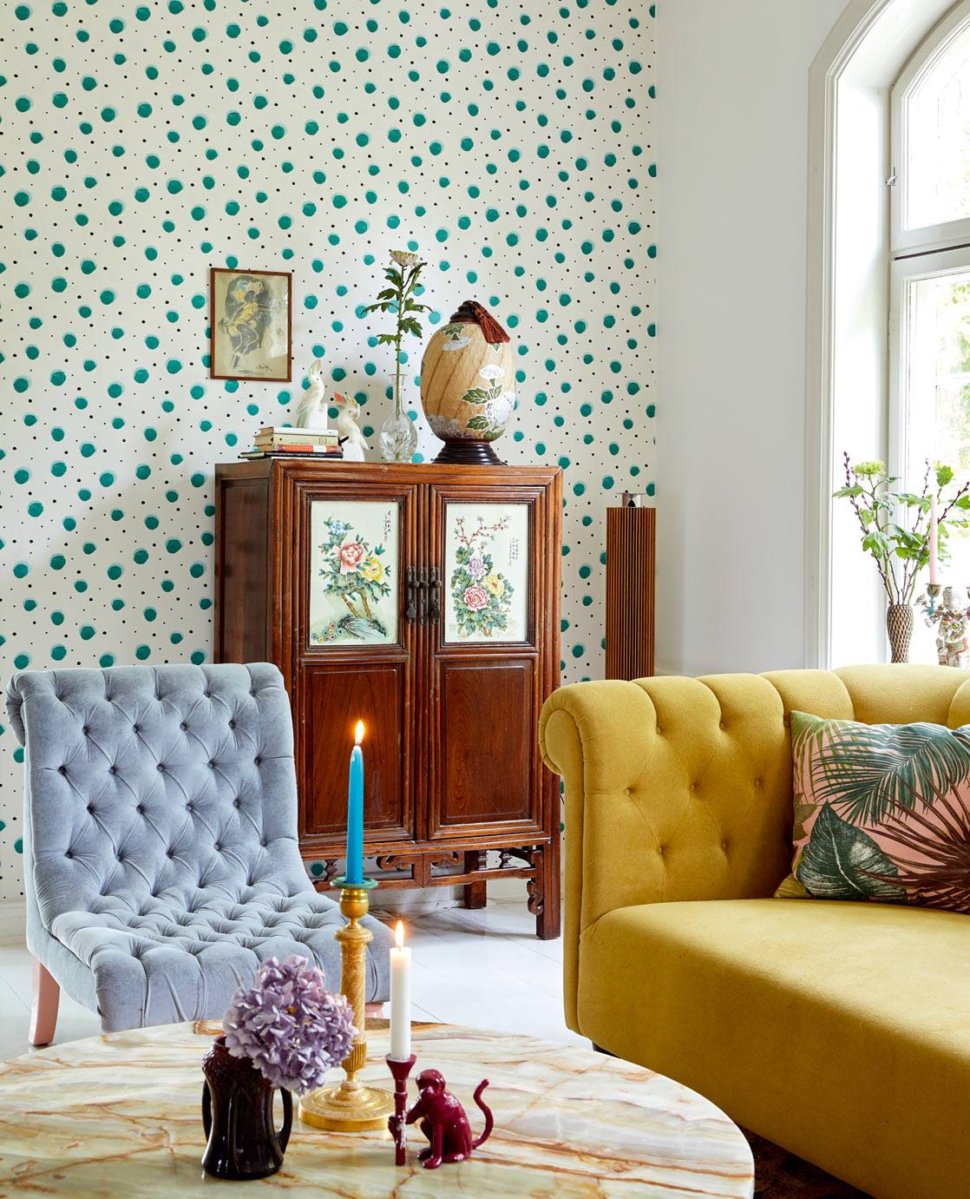
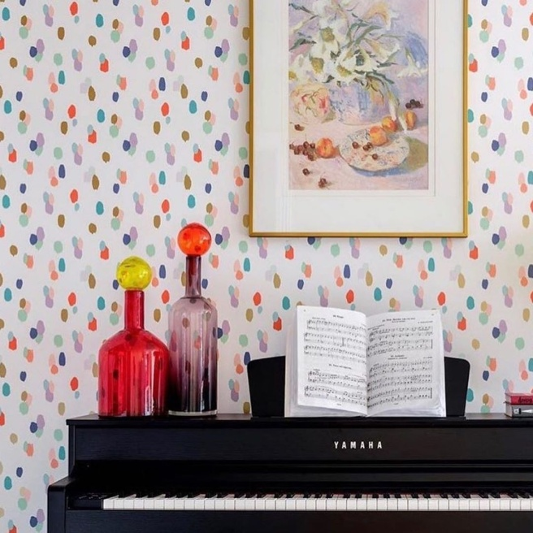
Коллекция Rice

Slide 40
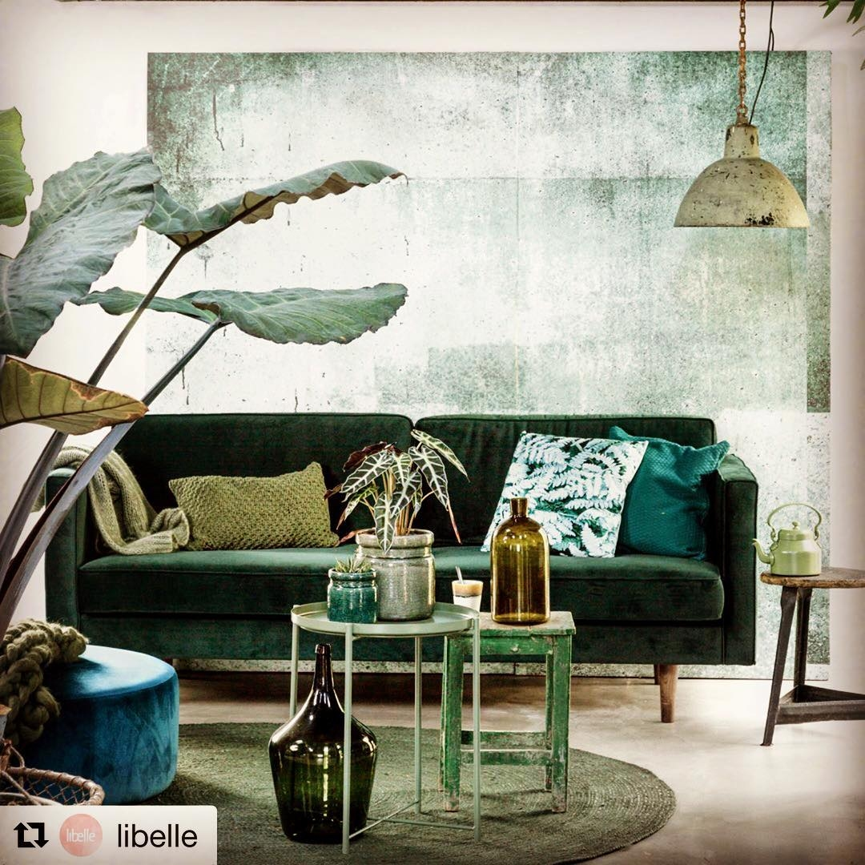

Коллекция Resource

Slide 41

Коллекция Whisper

Slide 42


Коллекция Geonature, жилой объект и стенд на выставке Heimetextil 2019

Slide 43

Коллекция Stripes

Slide 44

www.eijffinger.com

